Slide 1
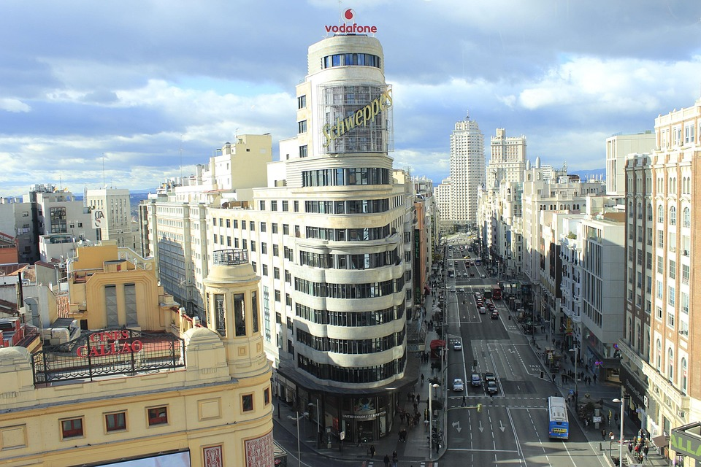
Propiedades Airbnb en Madrid
Análisis del mercado de alquiler turístico

Slide 2
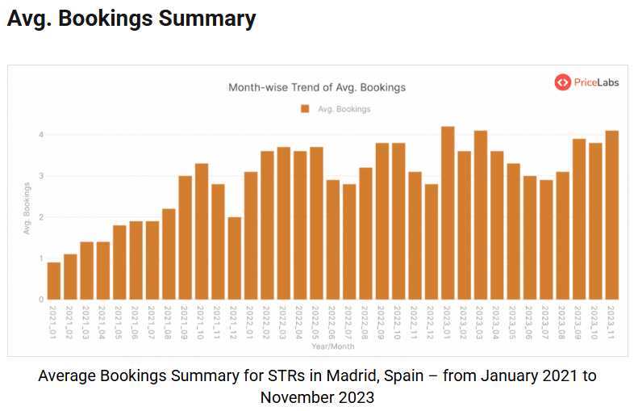
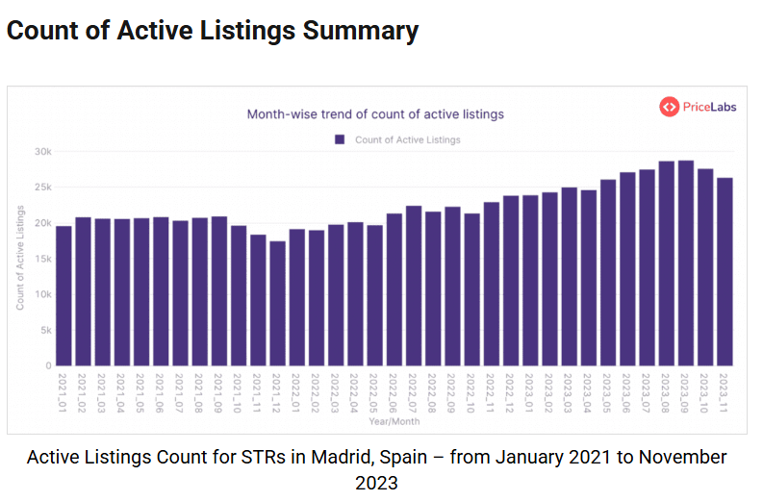
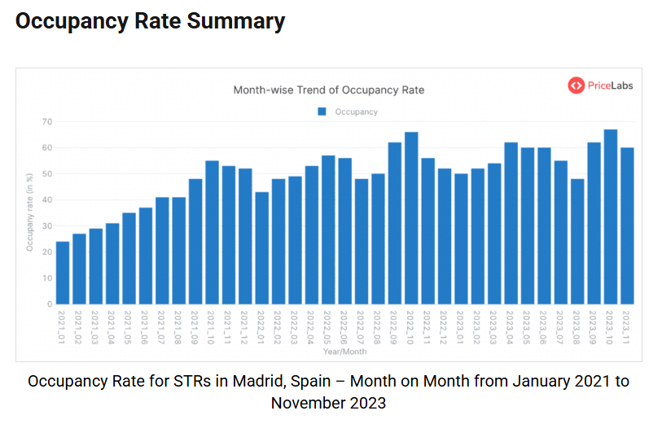
Alquiler turístico en Madrid
Los datos del mercado muestran que la oferta de viviendas turísticas en Madrid ha crecido rápidamente, intensificando la competencia y consolidando al sector como un motor económico relevante.
Mayor competencia entre anfitriones y propiedades
El incremento de la oferta hace que los anfitriones compitan más por visibilidad, reviews y precio, obligando a optimizar características y valor percibido.
Un mercado económicamente relevante y en expansión
El alquiler turístico genera miles de millones en España cada año, consolidando a este sector como un motor clave y altamente atractivo para propietarios.
Crecimiento sostenido de la oferta turística en Madrid
La cantidad de viviendas de uso turístico ha aumentado en los últimos años, con decenas de miles de anuncios activos según AirDNA y PriceLabs.

Slide 3
Cuestión bajo análisis
¿Qué puedo hacer para optimizar el precio de mis viviendas?

Slide 4
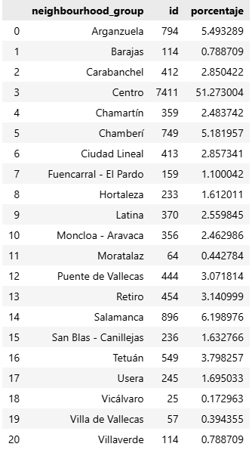
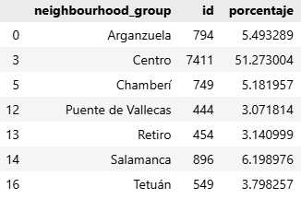
Alcance del análisis: filtro aplicado
Eliminamos del análisis los barrios que tienen menos del 3% del total de propiedades listada.
Quedando dentro del alcance del análisis los siguientes barrios:

Slide 5
Alcance: hipótesis a investigar
Los AMENITIES de confort influyen en el precio de cada barrio a analizar:
1 – Wifi (Internet)
2 – Aire acondicionado
3 – Calefacción (heating)
4 – TV
Las condiciones de reserva afectan al precio:
1 – Política de cancelación
2 – Requerir foto de perfil
Las calificaciones/scores de reviews en plataforma afectan al precio por noche:
1 – Calificación en check-in
2 – Calificación en comunicación
3 - Calificación en limpieza

Slide 6
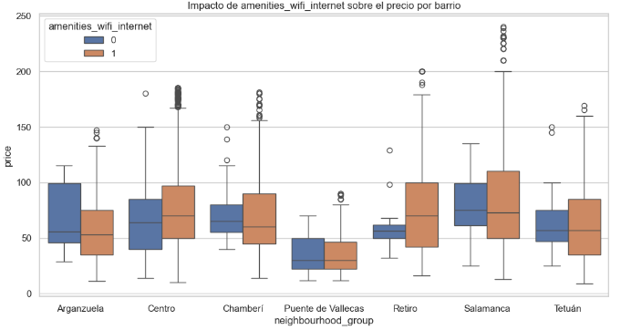
Amenities – Wifi (internet)
Según podemos observar en los gráficos, el precio por noche en los barrios seleccionados no viene explicado por la amenitie “Wifi”. Por lo tanto no es un factor relevante para la toma de decisiones. No hay diferencias relevantes entre propiedades con y sin wifi.

Slide 7
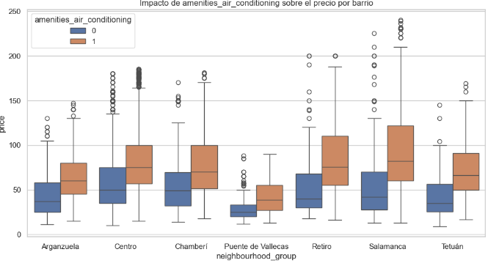
Amenities – Aire acondicionado
Contar con aire acondicionado tiene un efecto muy positivo sobre el precio por noche. Esto lo vemos que es un factor común para todos los barrios bajo análisis.

Slide 8
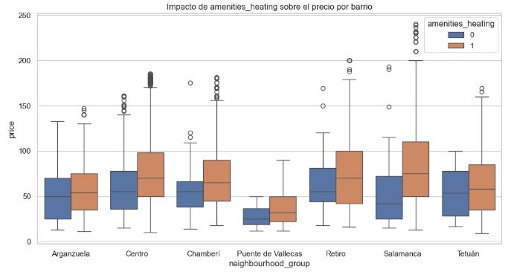
Amenities – Calefacción (heating)
Contar con calefacción tiene un efecto muy positivo sobre el precio por noche en casi todos los barrios bajo análisis, a excepción de Arganzuela y Tetuán.

Slide 9
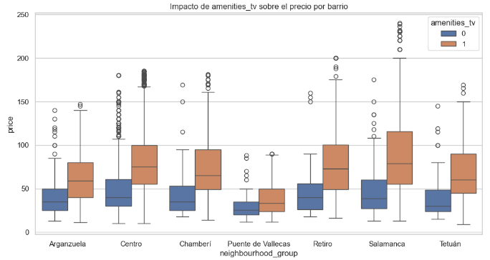
Amenities - TV
Contar con TV tiene un efecto muy positivo sobre el precio por noche. Esto lo vemos que es un factor común para todos los barrios bajo análisis.

Slide 10
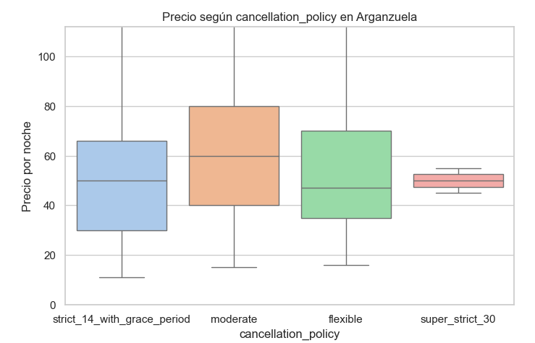
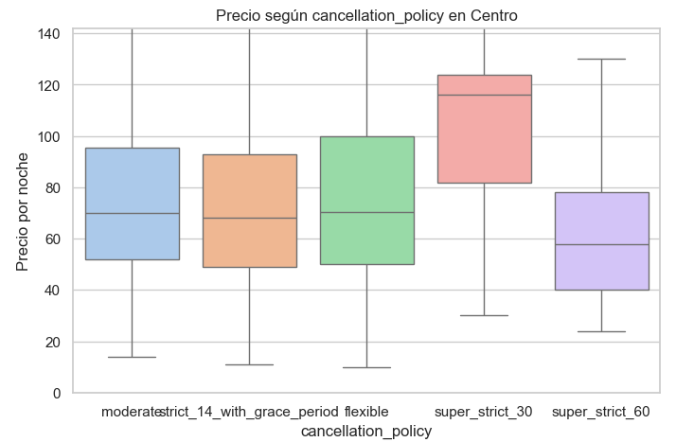
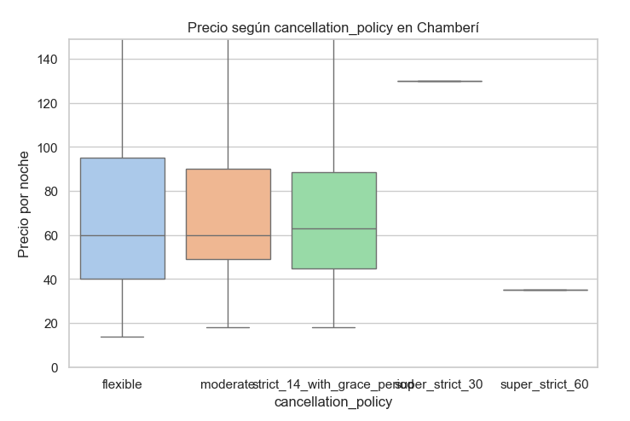
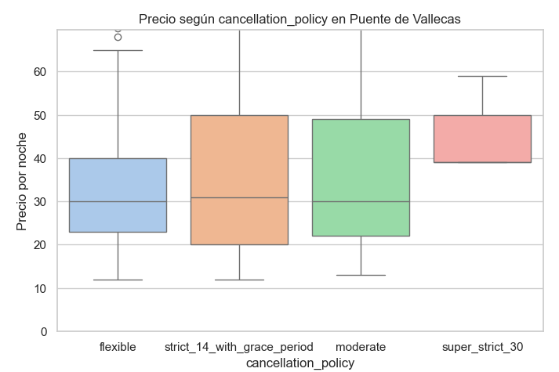
Conditions – Política de cancelación

Slide 11
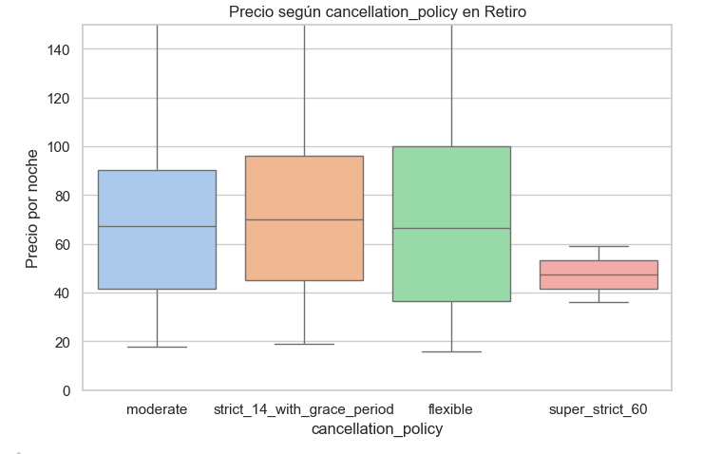
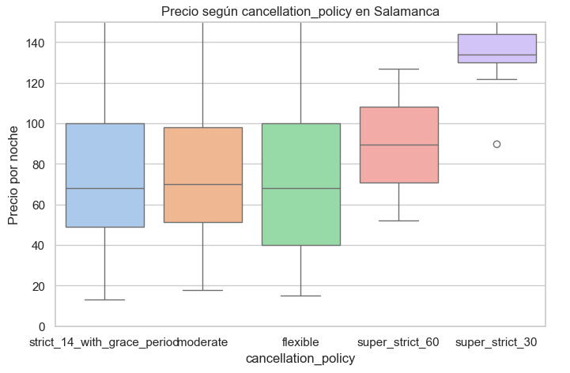
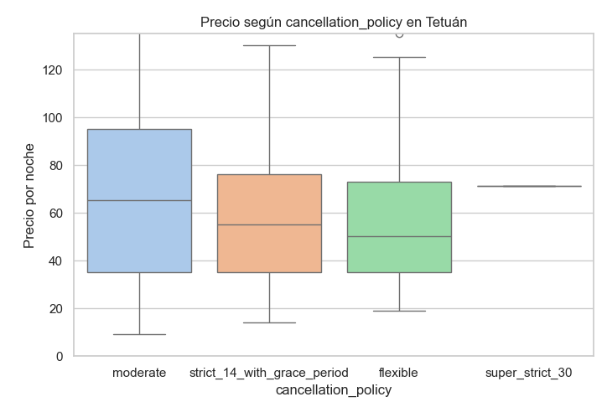
Conditions – Política de cancelación
Como se observa en las gráficas, la política de cancelación de reservas no es un aspecto clave que explique diferencias de precios muy marcadas.

Slide 12
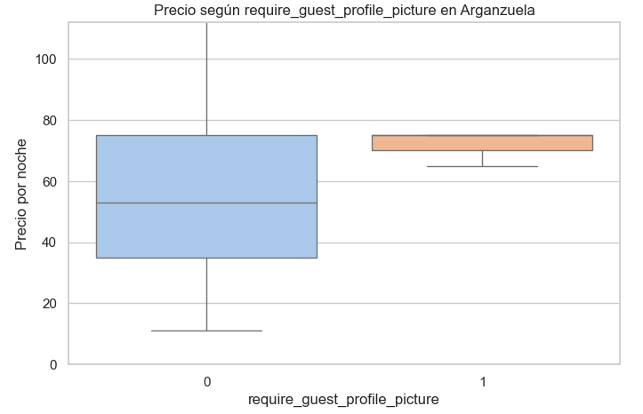
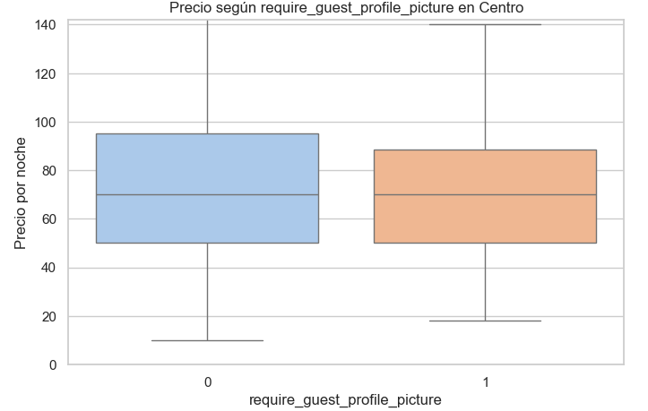
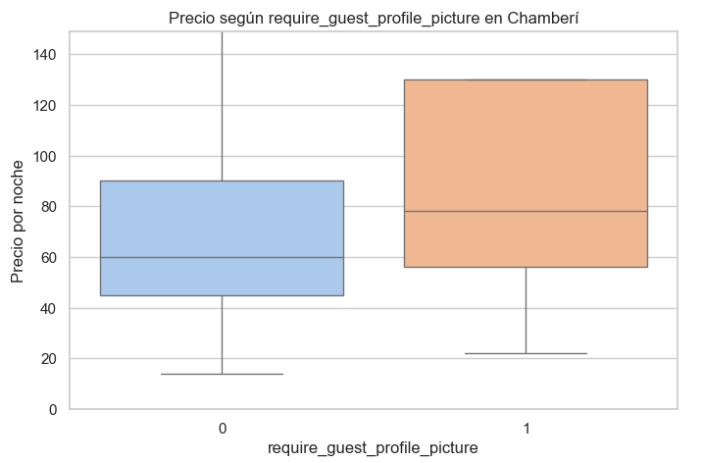
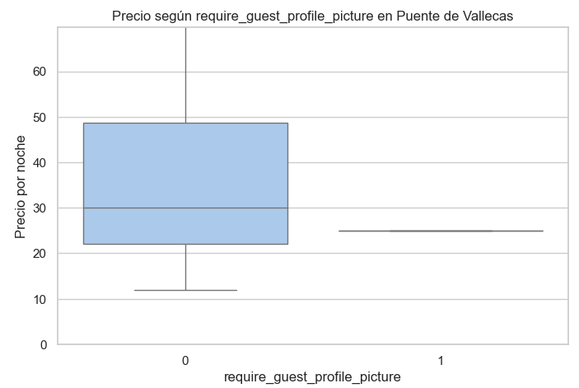
Conditions – Requerir foto de perfil

Slide 13
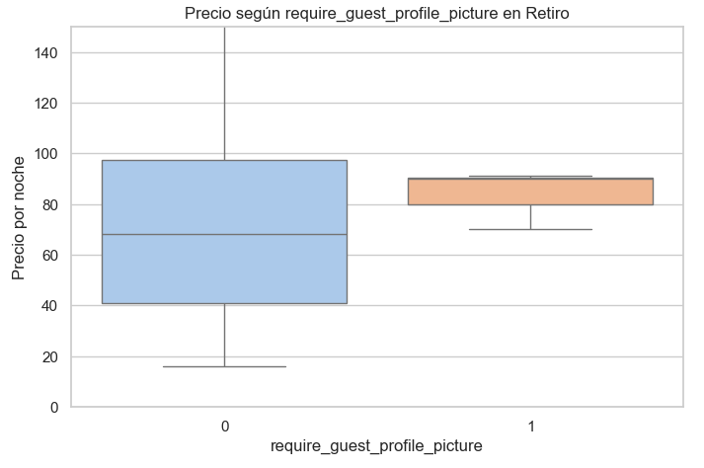
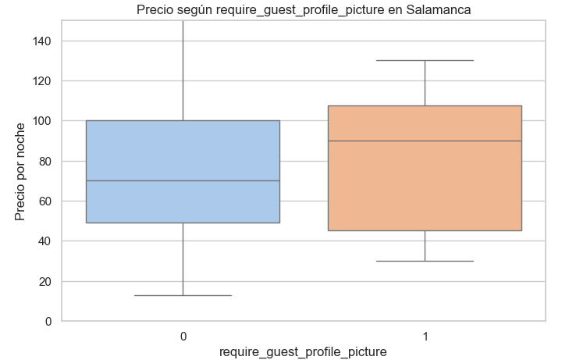
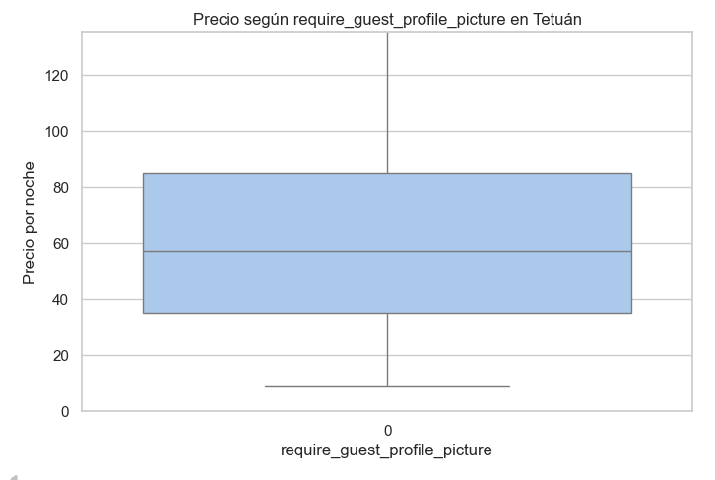
Conditions – Requerir foto de perfil
En general este requisito no aumenta el precio por noche. En Chamberí, Arganzuela y Retiro se observa que puede tener un efecto positivo pero no es un patrón muy marcado.

Slide 14
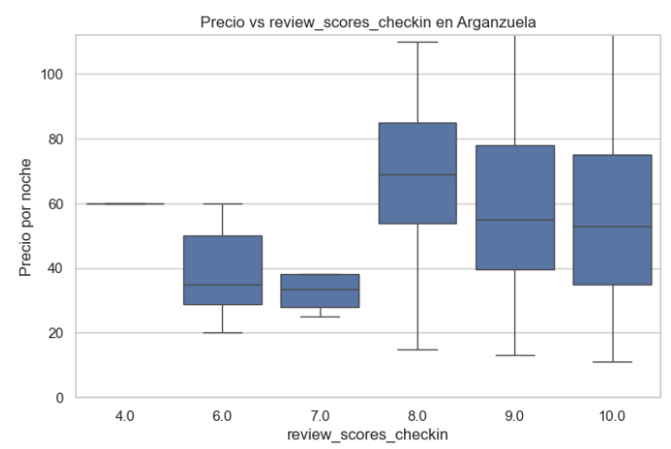
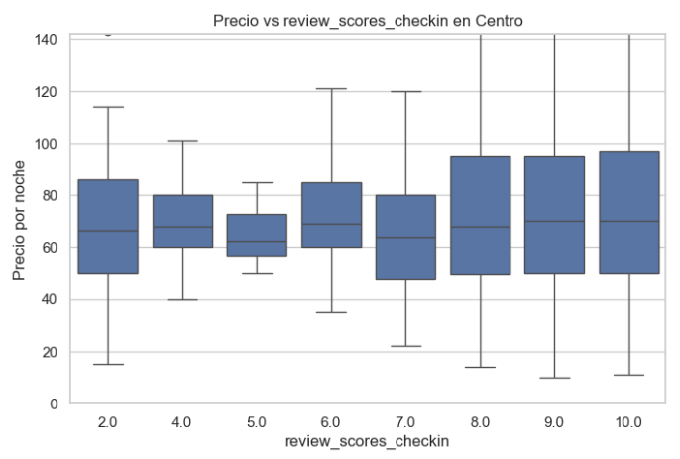
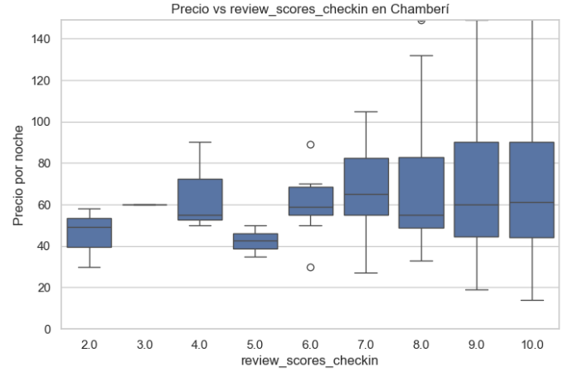
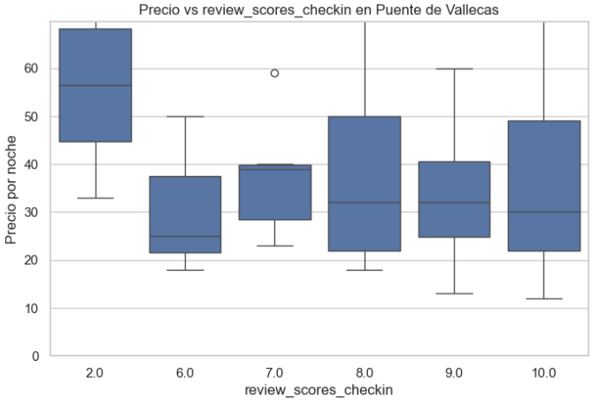
Reviews — Scores en Check-in

Slide 15
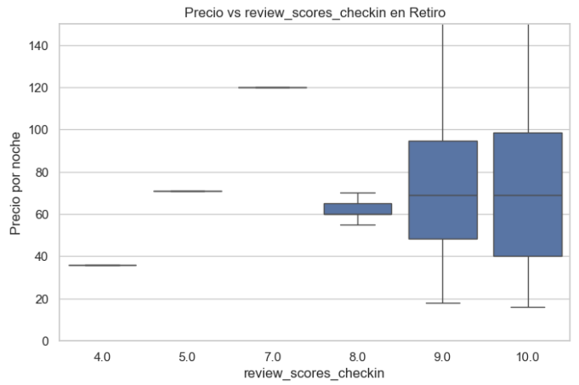
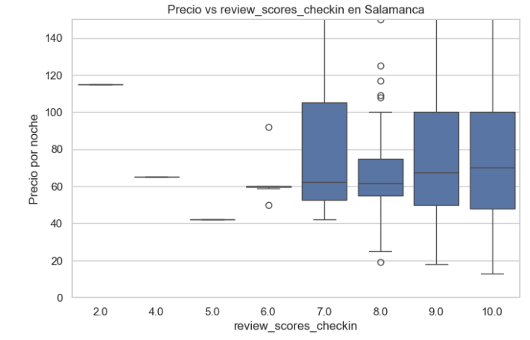
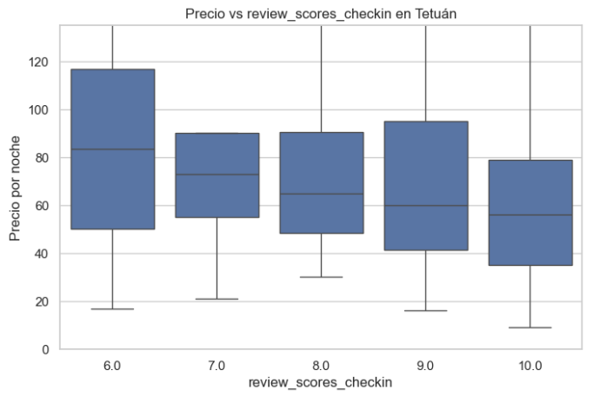
Reviews — Scores en Check-in
Del análisis de los boxplots no se puede concluir que haya una relación directa entre la calificación de check-in y el precio por noche.

Slide 16
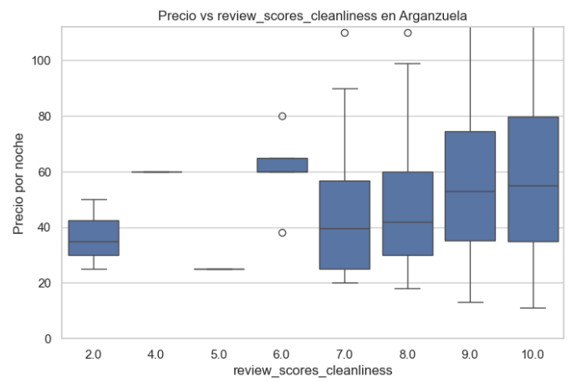
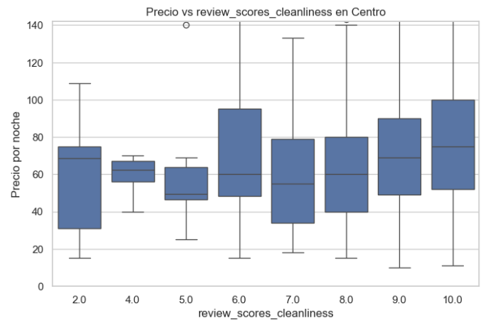
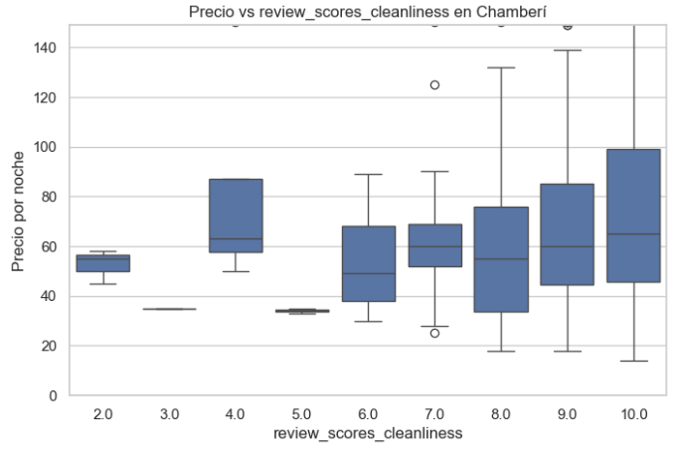
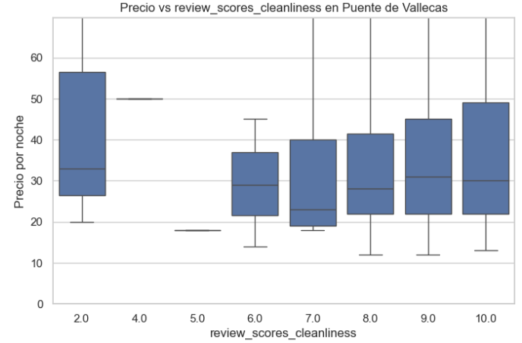
Reviews — Scores en limpieza

Slide 17
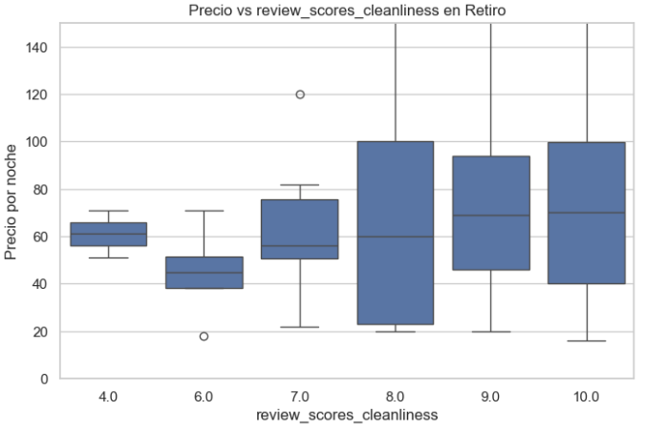
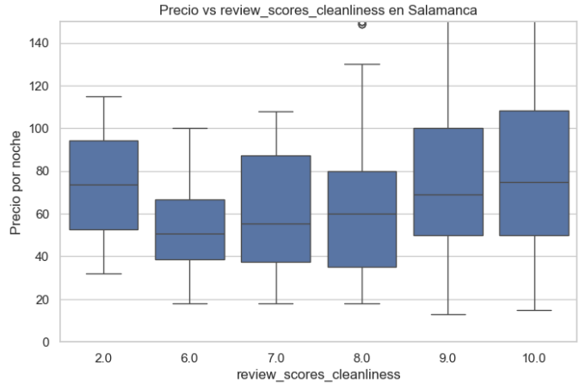
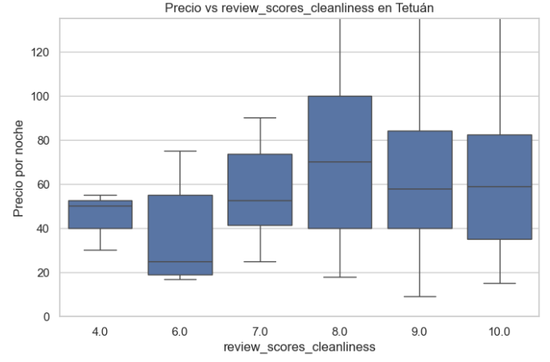
Reviews — Scores en limpieza
Del análisis de los boxplots no se puede concluir que haya una relación directa entre la calificación de limpieza y el precio por noche.

Slide 18
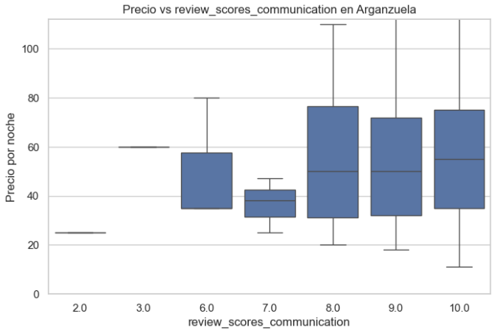
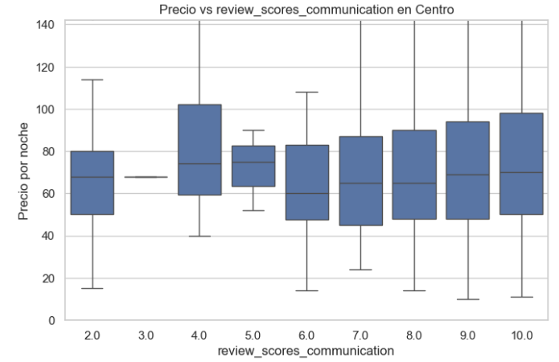
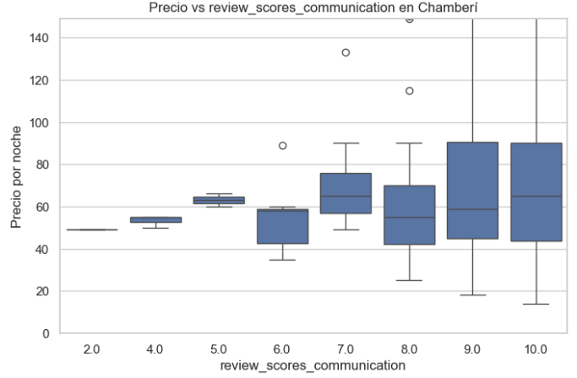
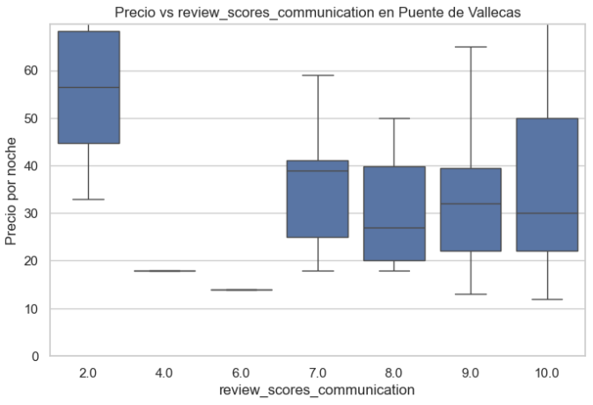
Reviews — Scores en comunicación

Slide 19
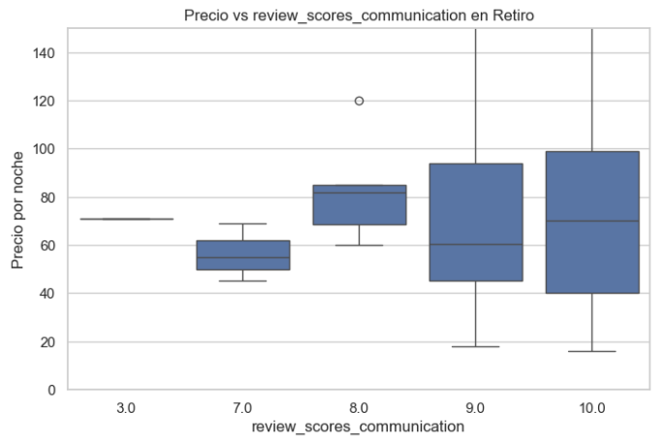
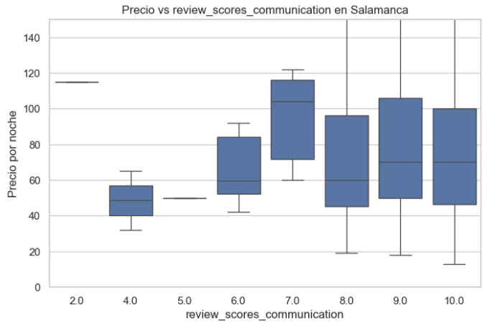
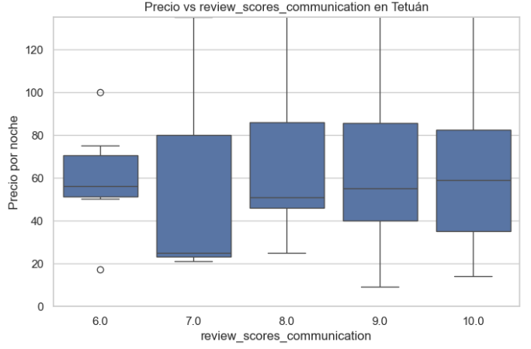
Reviews — Scores en comunicación
Del análisis de los boxplots no se puede concluir que haya una relación directa entre la calificación de limpieza y el precio por noche.

Slide 20
Resultados generales y recomendaciones
Para optimizar el precio de alquiler de las propiedades se recomienda:
1 – Incluir amenities como aire acondicionado, calefacción y TV en aquellas propiedades que actualmente no cuenten con estos servicios.,
2 – Exigir foto de perfil para las propiedades ubicadas en Chamberí, Arganzuela y Retiro.

